Slide 1

09
게시판에 페이징
기능 넣기

Slide 2
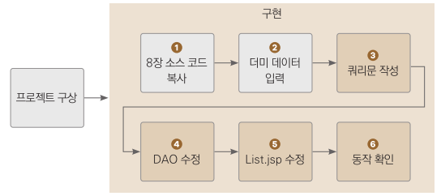
학습 목표 및 순서
▣ 학습 목표
8장에서 만든 게시판에 페이징 기능을 추가합니다. 페이징이란 목록이 길 때 페 이지별로 나눠 보여주는 기능입니다.
▣ 학습 순서
▣ 활용 사례
페이징은 게시판뿐 아니라 쇼핑몰, 블로그, 검색 엔진 등 보여줄 콘텐츠가 여러 개인 서비스에서는 거의 필수로 이용됩니다.

Slide 3
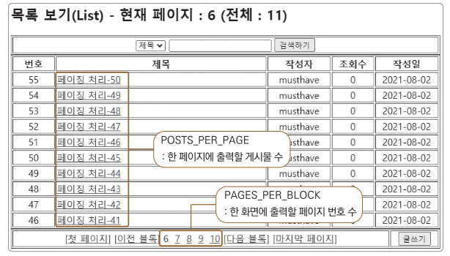
9.1 프로젝트 구상
▣ 페이징이란..??
게시물이 많을 경우 목록을 10~20개 정도씩 나눠 페이지별로 출력하는 기능
▣ 기능이 없을때의 문제점
스크롤이 길어져서 사용자가 목록에서 원하는 게시글을 찾기 어려움
전송해야 할 데이터가 많아지므로 페이지 로딩 속도가 느려짐
한꺼번에 많은 데이터를 처리해야 하므로 데이터베이스에도 과부하가 걸림
▣ 페이징을 위한 설정
한 페이지에 출력할 게시물의 개수
POSTS _PER_PAGE = 10
한 화면(블록)에 출력할 페이지 번호의 개수
PAGES_PER_BLOCK = 5

Slide 4
9.1 프로젝트 구상
▣ 페이징 구현 절차
1단계 : board 테이블에 저장된 전체 레코드 수를 카운트
전체 게시물이 105개라 가정
2단계 : 각 페이지에서 출력할 게시물의 범위를 계산
계산식
범위의 시작값 : ( 현재 페이지 - 1) * POSTS_PER_PAGE + 1
범위의 종료값 : ( 현재 페이지 * POSTS_PER_PAGE )
계산 예
1페이지 일때
시작값 : (1 - 1) * 10 + 1 = 1
종료값 : 1 * 10 = 10
2페이지 일때
시작값 : (2 - 1) * 10 + 1 = 11
종료값 : 2 * 10 = 20

Slide 5
9.1 프로젝트 구상
▣ 페이징 구현 절차(계속)
3단계 : 전체 페이지 수를 계산
계산식 : Math.ceil(전체 게시물 수 / POSTS_PER_PAGE)
계산 결과를 무조건 올림 처리해야 마지막 페이지를 조회할 수 있음
계산 예
게시물 수가 총 105개이므로
페이지 수 : Math.ceil(105 / 10) = Math.ceil(10.5) = 11
4단계 : ‘이전 페이지 블록 바로가기’를 출력
계산식 : ((현재 페이지 - 1) / PAGES_PER_BLOCK ) * PAGES_PER_BLOCK + 1
계산 예
현재 1페이지일 때
pageTemp = ((1 - 1) / 5) * 5 + 1 = 1
현재 5페이지일 때
pageTemp = ((5 - 1) / 5) * 5 + 1 = 1
pageTemp가 1이라면 첫번째 블록이므로 이전 블록 바로가기를 출력하지 않음

Slide 6
9.1 프로젝트 구상
▣ 페이징 구현 절차(계속)
4단계 : (앞에서 계속)
현재 6페이지일 때
pageTemp = ((6 - 1) / 5) * 5 + 1 = 6
현재 10페이지일 때
pageTemp = ((10 - 1) / 5) * 5 + 1 = 6
1이 아닐 때는 pageTemp - 1 결과로 이전 페이지 블록 바로가기를 출력
5단계 : 각 페이지 번호를 출력
4단계에서 계산한 pageTemp를 BLOCK_PAGE만큼 반복하면서 +1 연산 후 출력
pageTemp 가 1일 때 : “1 2 3 4 5”를 출력
pageTemp 가 6일 때 : “6 7 8 9 10”을 출력
6단계 : ‘다음 페이지 블록 바로가기’를 출력
각 페이지 번호를 출력한 후 pageTemp + 1 하여 다음 페이지 블록 바로가기를 설정

Slide 7
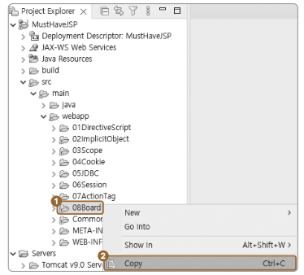
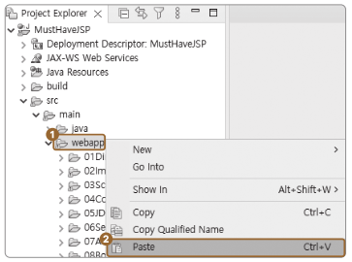
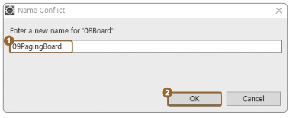
9.2 8장 소스 코드 복사
▣ 프로젝트에서 폴더 복사하기
08Board 폴더를 복사한 후 webapp에 붙여넣기
이름 충돌(Name Conflict) 창이 뜨면 09PagingBoard 로 폴더명 변경

Slide 8
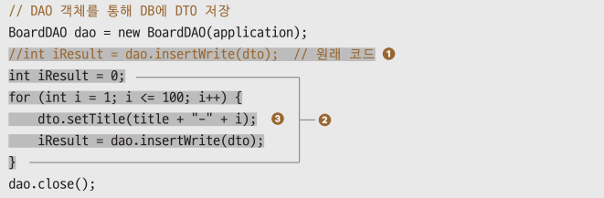
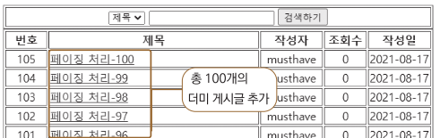
9.3 더미 데이터 입력
▣ 페이징 테스트를 위한 더미데이터 100개 입력
for문을 이용해서 insert 쿼리문을 100번 반복해서 실행
예제 9-1] webapp/09PagingBoard/WriteProcess.jsp
❷ insert 쿼리문을 실행하는 메서드를 100번 반복
❸ “제목-1”, “제목-2”와 같이 입력되도록 수정
Write.jsp를 실행한 후 글 작성

Slide 9
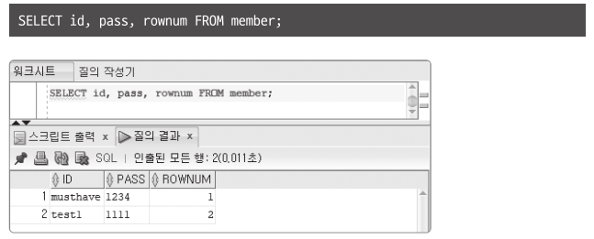
9.4 페이징용 쿼리문 작성
▣ rownum 이란..??
오라클에서 생성된 모든 테이블에서 사용할 수 있는 가상의 컬럼
SELECT 쿼리문으로 추출 하는 데이터(row)에 순차적으로 부여되는 순번(num)
▣ SQL Developer 에서 member 테이블을 통해 rownum 확인
member 테이블에 물리적으로 존재하지 않지만 select를 통해 출력됨

Slide 10
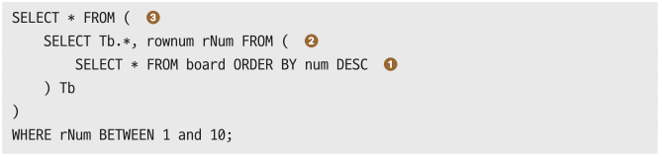
9.4 페이징용 쿼리문 작성
▣ 페이징 처리용 쿼리문 작성
첫 번째 페이지에 출력할 게시물을 가져오기 위해 rownum은 1~10까지로 지정
❶ board 테이블의 게시물을 일련번호의 내림차순으로 정렬
❷ 정렬된 상태에서 rownum을 부여
❸ 순차적인 rownum을 통해 1~10까지의 게시물의 구간을 정해 가져올 수 있음

Slide 11
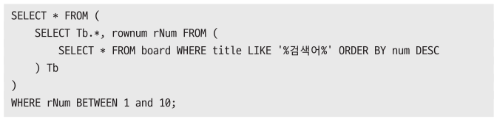
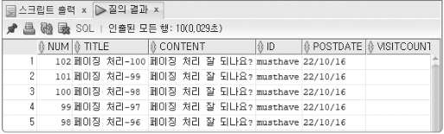
9.4 페이징용 쿼리문 작성
▣ 페이징 처리용 쿼리문 작성(계속)
만약 검색 조건을 추가해야 한다면 ❶에 where절을 삽입하면 됨
검색조건 없이 쿼리문을 실행한 결과

Slide 12
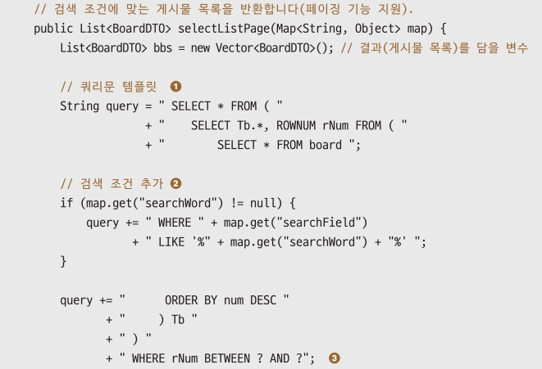
9.5 DAO 수정
예제 9-2] Java Resources/model1/board/BoardDAO.java
❶ 페이징 처리를 위한 쿼리문 작성
❷ 검색어가 있는 경우 where절 동적 추가
❸ 게시물의 구간을 설정하는 부분은 인파라미터로 작성

Slide 13
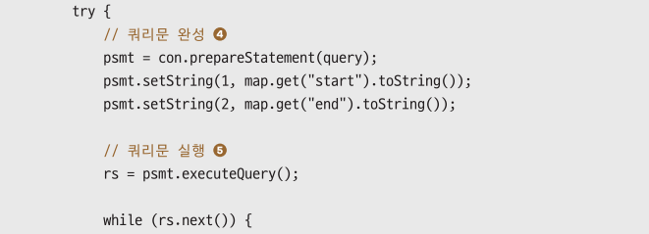

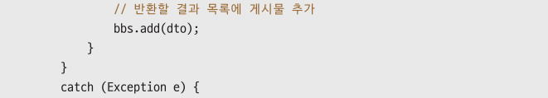
9.5 DAO 수정
예제 9-2] Java Resources/model1/board/BoardDAO.java(계속)
❹❺ 쿼리문의 인파라미터를 설정한 후 실행
반환된 ResultSet에 저장된 레코드를 List컬렉션에 추가
[Note] 기존 selectList()에서 쿼리문만 변경되어, 인파라미터를 설정하는 부분만 추가됨

Slide 14
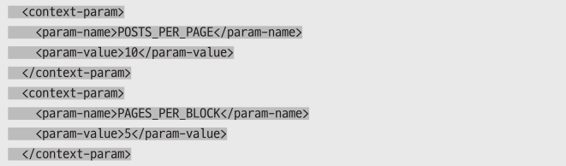
9.6 List.jsp 수정
▣ 설정값 관리
web.xml에 컨텍스트 초기화 매개변수로 추가
POSTS_PER_PAGE : 한 페이지에 출력할 게시물의 개수
PAGES_PER_BLOCK : 한 화면에 출력할 페이지 번호의 개수
예제 9-3] webapp/WEB-INF/web.xml

Slide 15
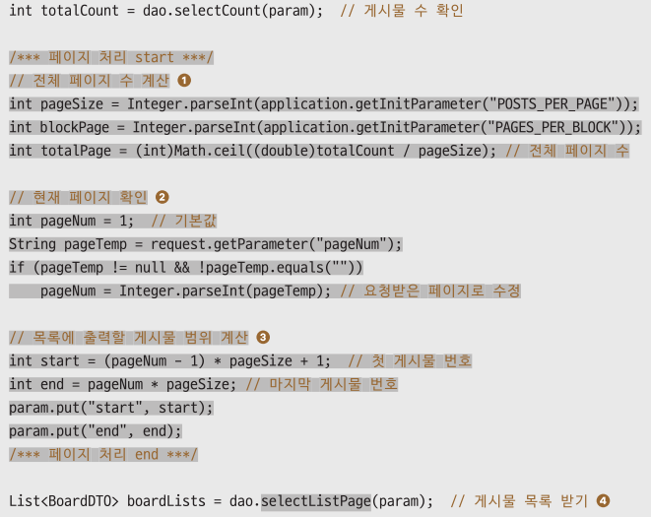
9.6 List.jsp 수정
▣ 데이터 계산
예제 9-4] webapp/09PagingBoard/List.jsp
❶ 컨텍스트 초기화 매개변수를 읽어와서 전체페이지수 계산
❷ 파라미터로 전달된 현재 페이지 확인. 기본값은 1
❸ 쿼리문의 between절에 사용할 게시물의 구간 계산
[Note] 게시물의 수를 카운트하는 selectCount()와 게시물을 인출하는 selectListPage() 사이에 페이징 관련 코드를 삽입한다.

Slide 16
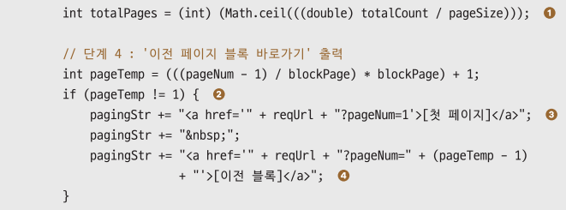
9.6 List.jsp 수정
▣ 바로가기 HTML 코드 생성
예제 9-5] Java Resources/utils/BoardPage.java (이전 페이지 블록 바로가기)
❶ 전체페이지수 계산
❷ 4단계에서 설명한 ‘이전 페이지 블록 바로가기’를 출력하기 위한 코드
pageTemp가 1이 아닐때만 ‘이전 블록’ 링크를 출력

Slide 17
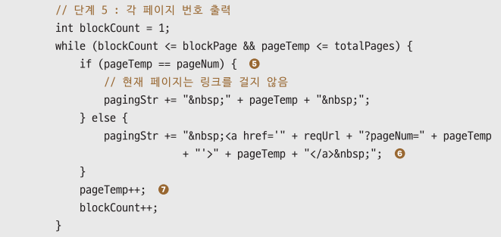
9.6 List.jsp 수정
▣ 바로가기 HTML 코드 생성(계속)
예제 9-5] Java Resources/utils/BoardPage.java (각 페이지 번호 출력)
❺ 현재 페이지라면 링크를 걸지 않음
❻ 현재 페이지가 아닌 경우에만 링크를 삽입

Slide 18
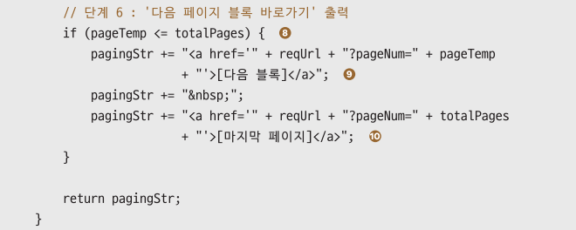
9.6 List.jsp 수정
▣ 바로가기 HTML 코드 생성(계속)
예제 9-5] Java Resources/utils/BoardPage.java (다음 페이지 블록 바로가기)
❽ pageTemp가 전체 페이지 수 이하일때 ‘다음 페이지 블록’을 출력

Slide 19

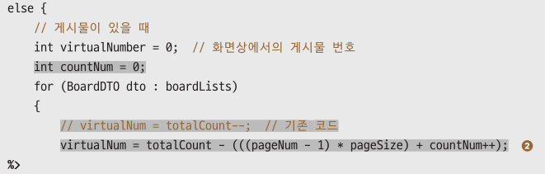

9.6 List.jsp 수정
▣ 화면출력
예제 9-6] webapp/09PagingBoard/List.jsp
❶ 페이지 정보 출력
❷ 가상 게시물 번호에 현재 페이지 번호를 적용
❸ 각 페이지 바로가기 링크 출력

Slide 20
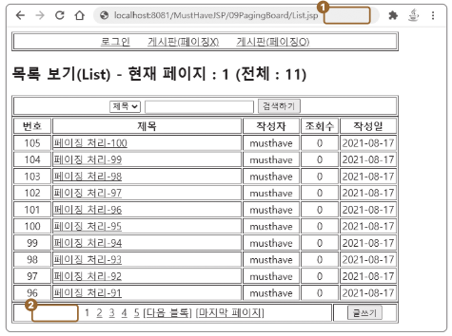
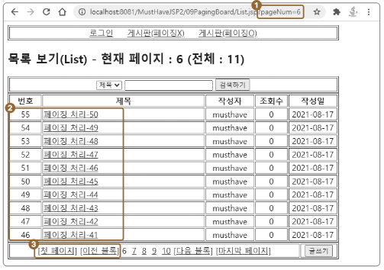
9.7 동작 확인
▣ List.jsp 최초 실행
▣ 6페이지로 이동한 경우

Slide 21

학습 마무리
▣ 핵심요약
게시판의 설정값은 web.xml에 컨텍스트 초기화 매개변수로 저장해 사용하면 소스 코드 수정 없이 값을 변경할 수 있음
해당 설정값과 테이블에 저장된 레코드의 개수를 통해 페이지 수를 계산
페이지 번호를 출력하는 코드는 14장에서 제작할 모델2 방식 게시판에서도 동일하게 사용
이처럼 공통적으로 쓰이는 기능은 별도의 유틸리티 클래스로 만들어두면 재사용성이 높아짐

